Slide 1
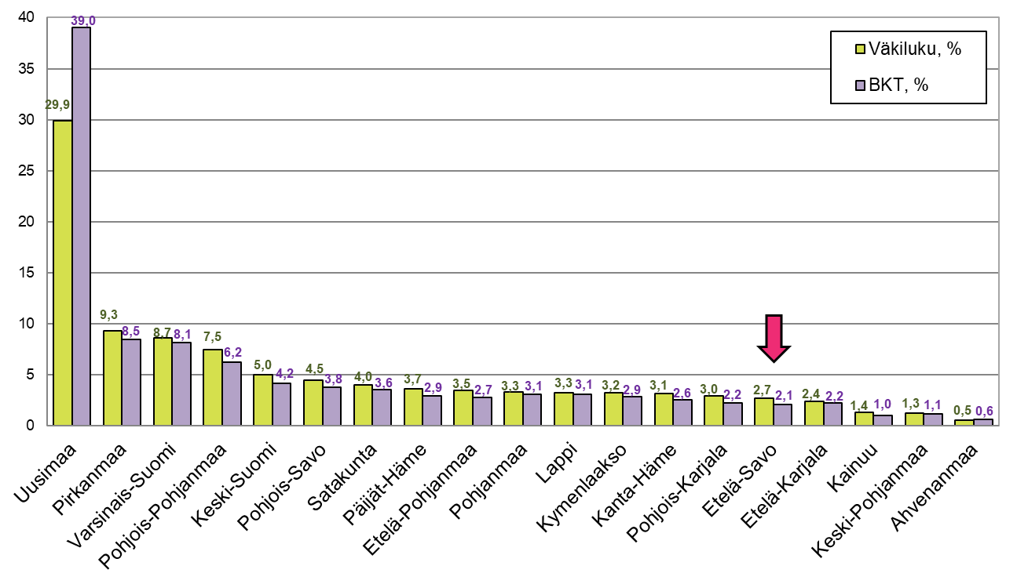
Väkiluku ja BKT maakunnittain 2017, prosenttia koko Suomesta
BKT markkinahintaan, käyvin hinnoin
Lähde: Tilastokeskus, Aluetilinpito Aluetilinpidossa väkiluku on sama kuin keskiväkiluku. Keskiväkiluku on kahden peräkkäisen vuoden väkilukujen keskiarvo.

